Slide 1
Презентация выполнена в программе Microsoft PowerPoint
Методика проведения классного часа.
Из числа учащихся определяются два или несколько ведущих.
Один из ведущих управляет включением кадров в презентации -
второй читает текст к кадрам.
В тексте доклада имеются пометки мест для смены кадров.
Текст доклада имеется у одного и у второго ведущего.
В кадры презентации вставлены фрагменты фильмов:
«Зарождение земли»
«Христофор Колумб»

Slide 2
История Америки
посвящается
520-летию со дня открытия

Slide 3
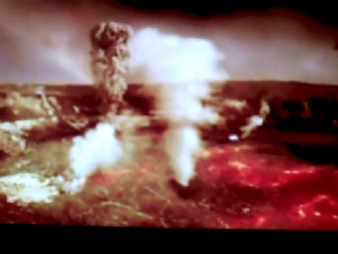
Земля 4,5 миллиарда лет назад
огненый шар

Slide 4
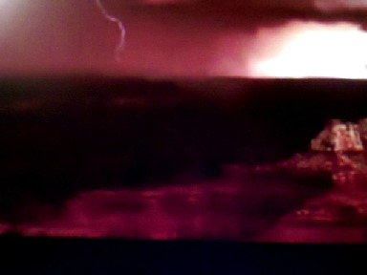
Водород и кислород создают воду

Slide 5
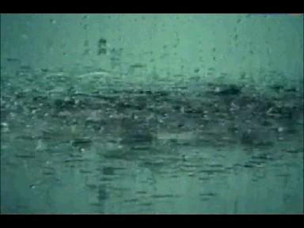
Земля 4 миллиарда лет назад
Вода заполняет всю поверхность земли

Slide 6
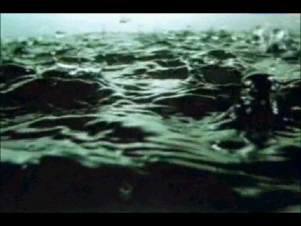
Образуется единый океан

Slide 7
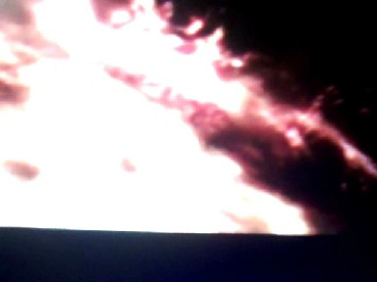
Через расколы земли
вытекает лава

Slide 8
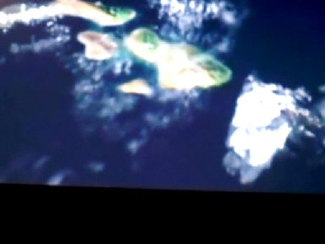
Застывшая лава образует
первые острова

Slide 9
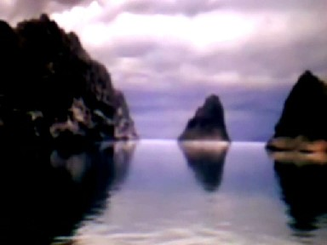
Острова двигаются, объеденяются
и растут в размерах

Slide 10
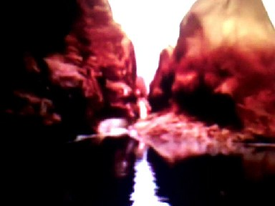
На земле образуются континенты
Североамериканский континент –
самый первый континент на земле
он первый появился из застывающей лавы на земной
поверхности миллиарды лет назад!

Slide 11
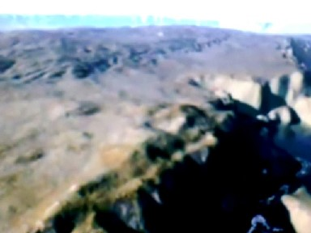
Земля 3,5 миллиарда лет назад
Первый супер континент земли
Радиния

Slide 12
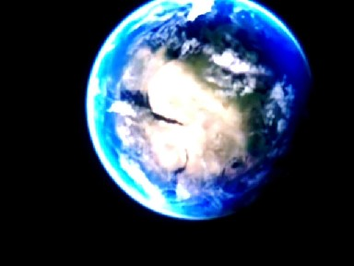
Земля 250 миллионов лет назад
Последний супер континент земли
Пангея

Slide 13
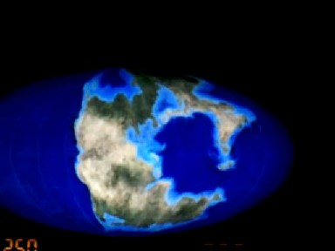
Пангея
Раскололась на несколько
континентов

Slide 14
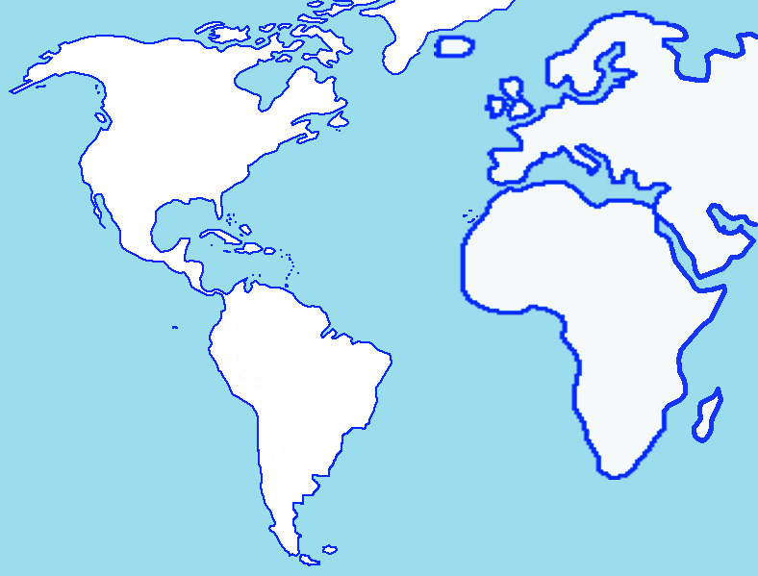

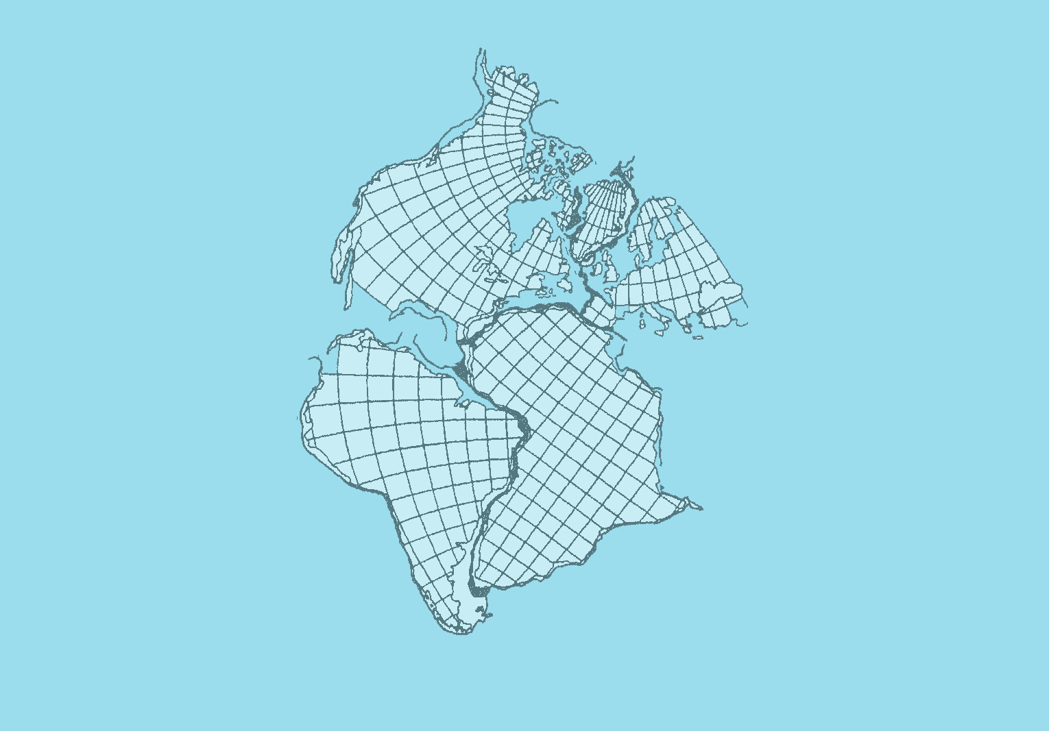
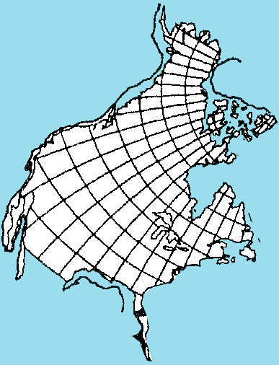
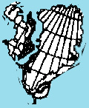
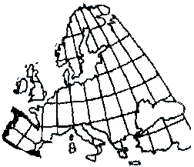
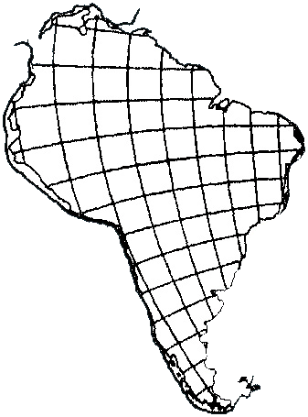
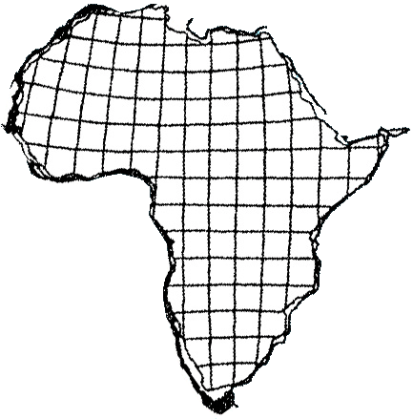
Первый континент земли
П
а
н
г
е
я

Slide 15
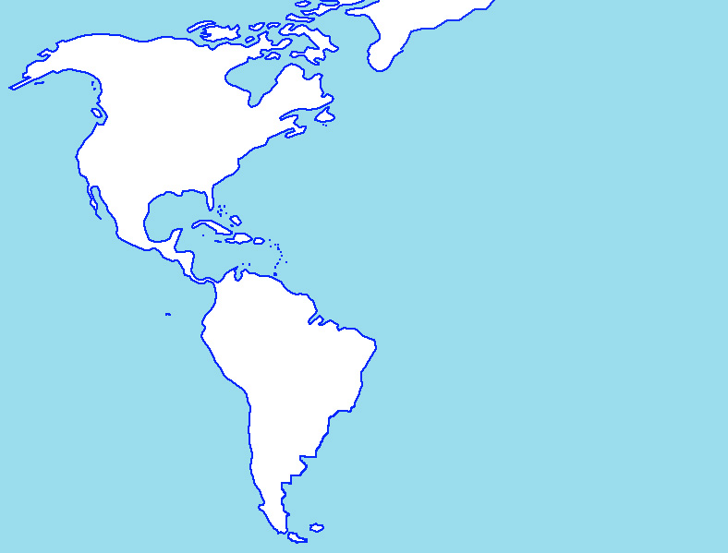

Slide 16
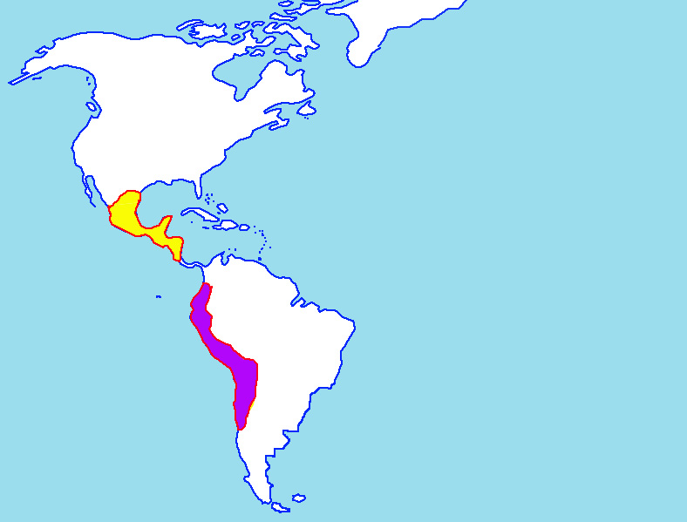
цивилизациямесоамерики
Андская
цивилизация

Slide 17

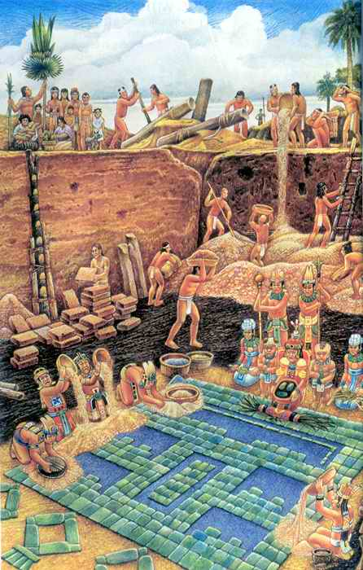
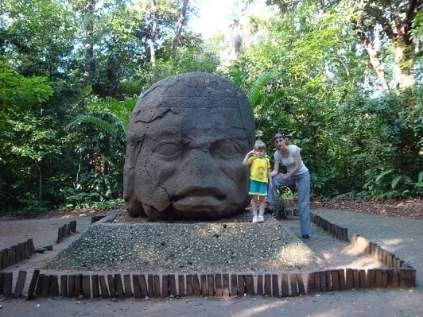
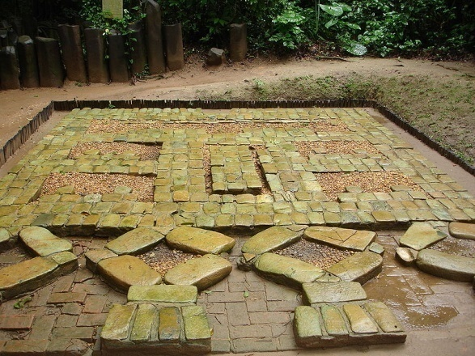
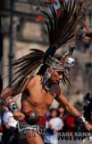
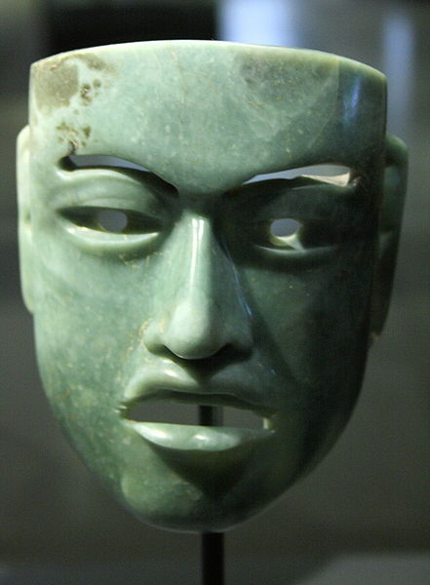
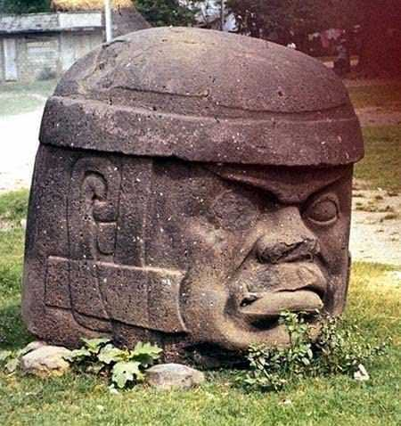
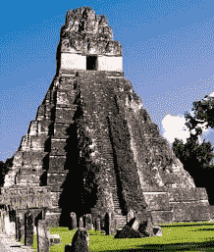
Ольмеки

Slide 18

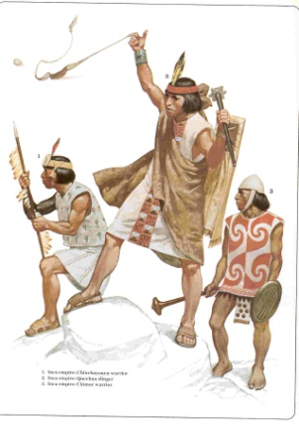
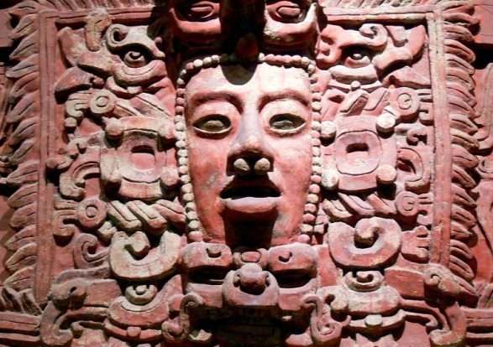
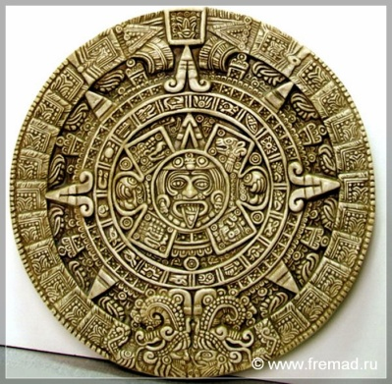
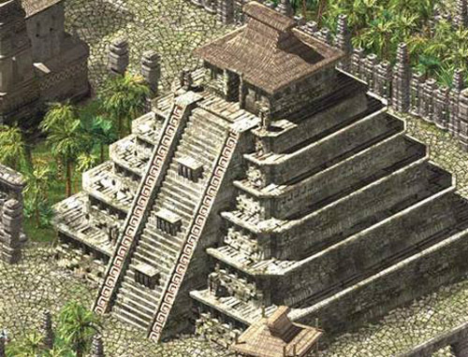
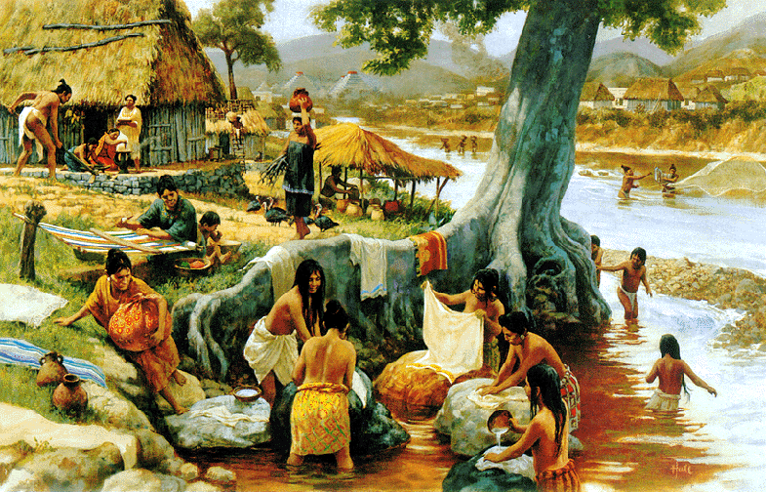
Майя

Slide 19
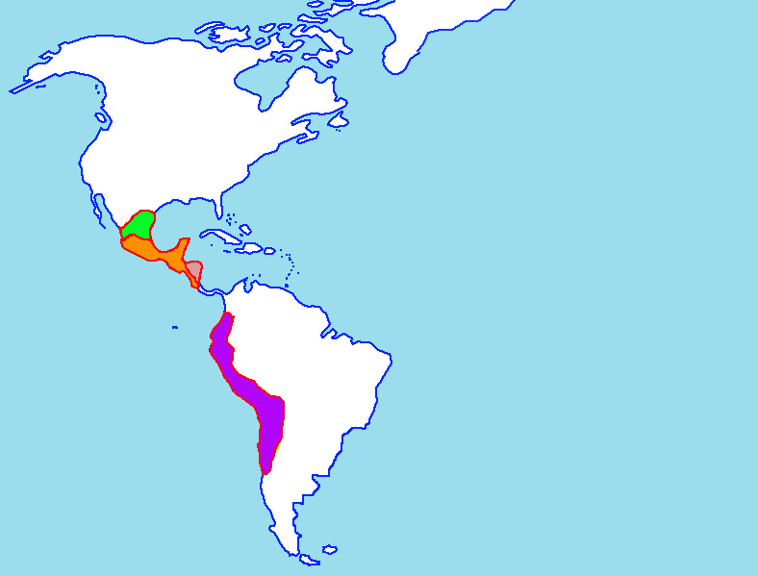
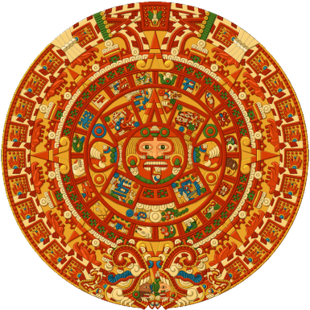
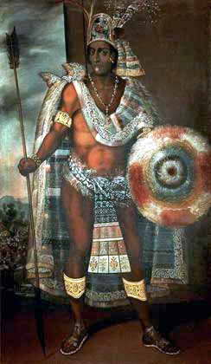
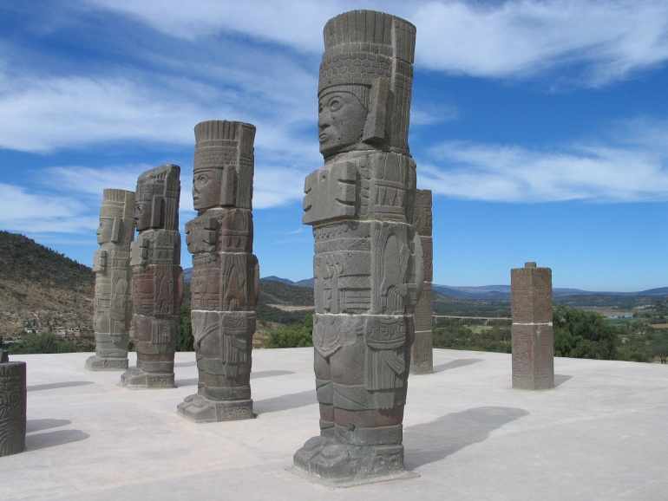
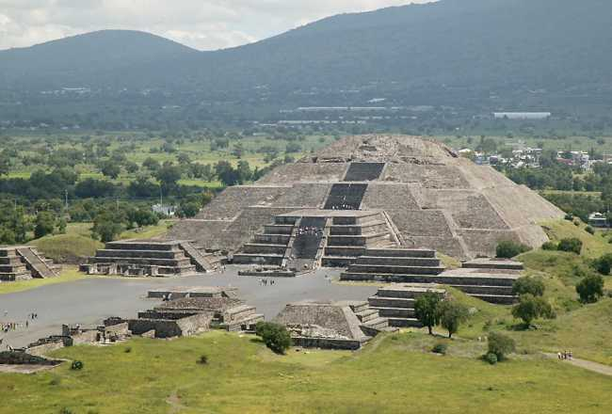
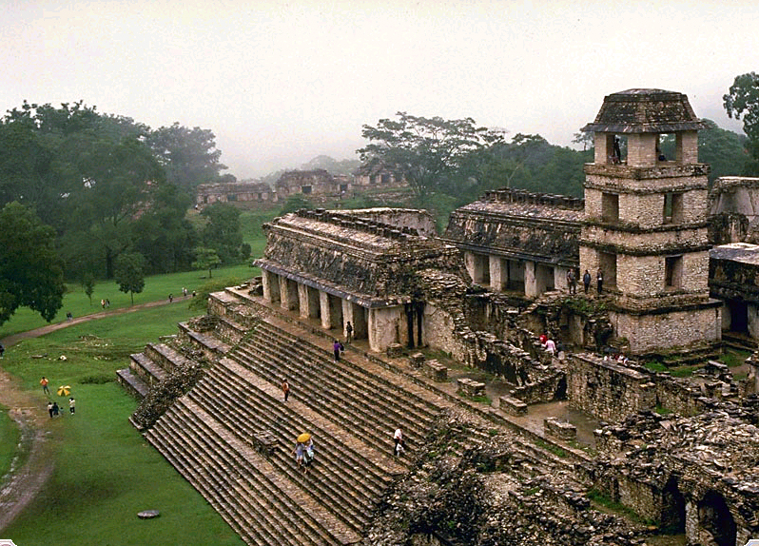
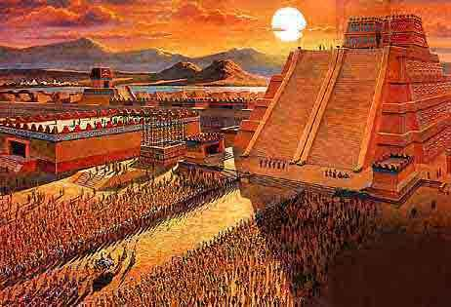
Ацтеки

Slide 20
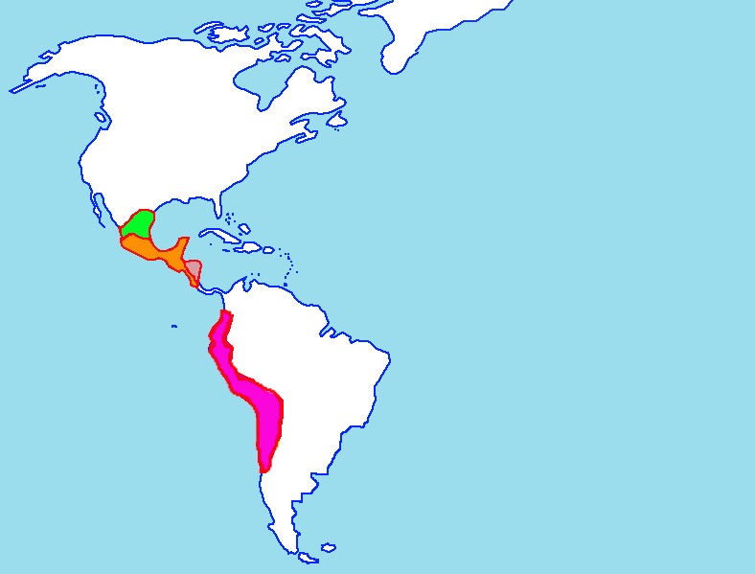
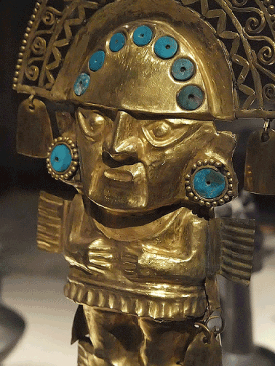
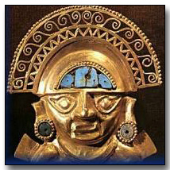
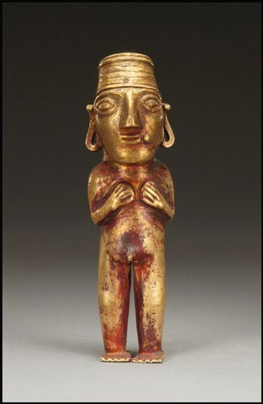
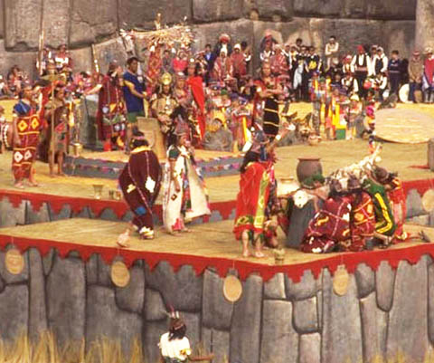
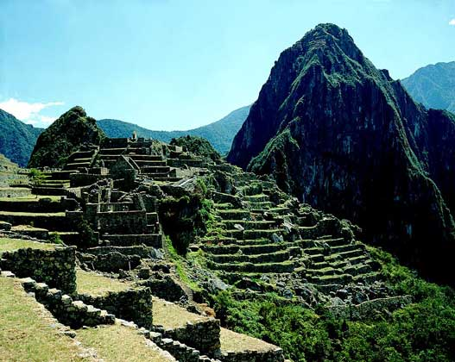
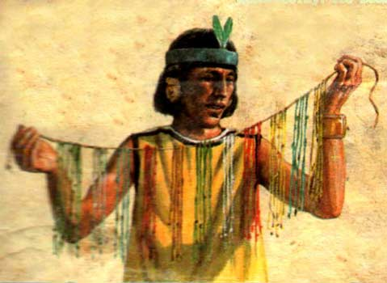
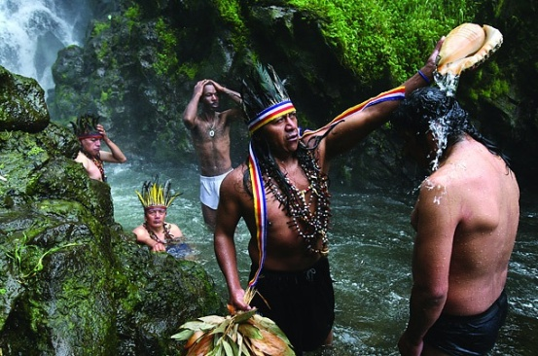
Инки

Slide 21
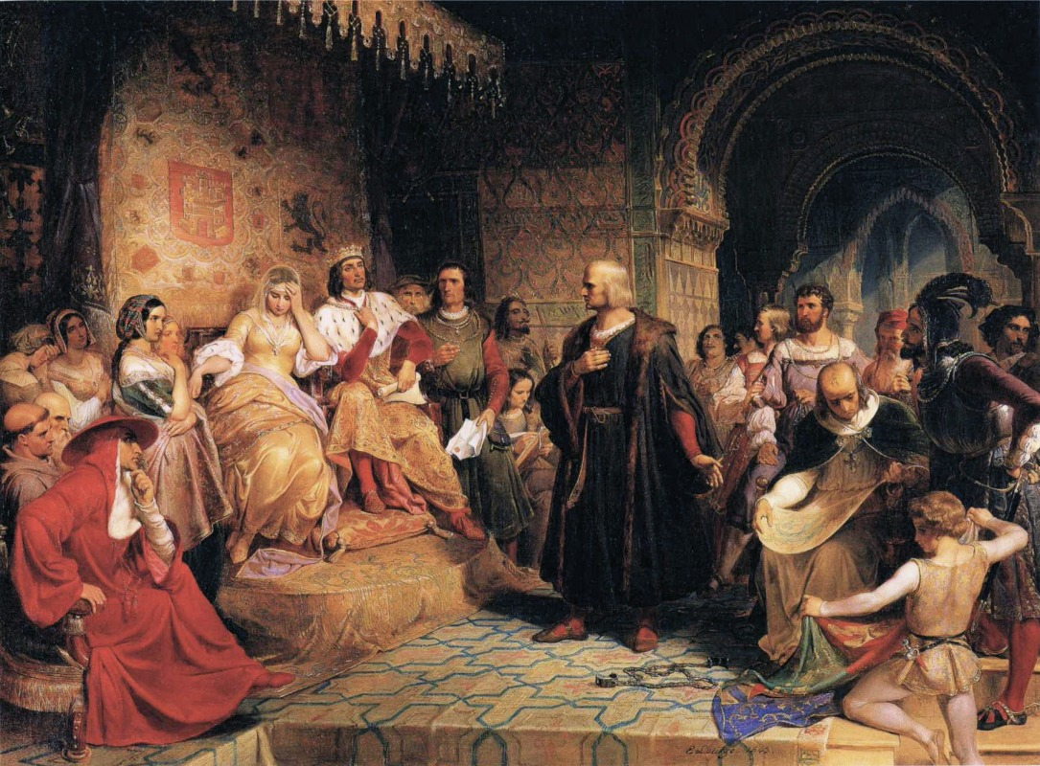
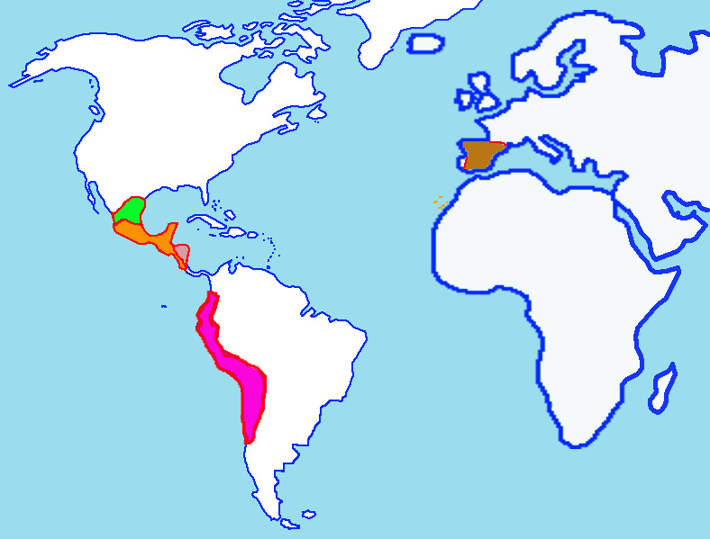
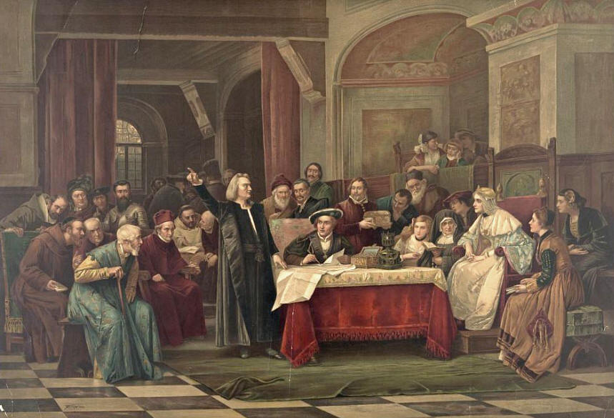


Получение разрешения от
королевы Изабеллы и короля Фердинанда
Испания
Х. Колумб на совете
Кристобаль Колон
(Христофор Колумб)
королева Изабелла

Slide 22


















Обратный путь
Лиссабонн
Саргасово
море
Палое
Канарские
острова
Сан-Сальвадор
отплытие
новая земля
корабль
Нинья
Атлантический океан
устройство корабля
корабль
Пинта
флагман Санта-Мария
Санта Мария
затонула
Технические данные судна «Санта-Мария»:
Длина - 18 м ;
Ширина - 6 м ;
Осадка - 3 м;
Водоизмещение - 100 тонн;
Скорость - 7 узлов;
Экипаж - 30 человек;
Количество мачт - 3;
Технические данные судна «Нинья»:
Длина - 15 м ;
Ширина - 5 м;
Осадка - 2 м;
Водоизмещение - 60 тонн;
Скорость - 8 узлов;
Экипаж - до 20 человек;
Количество мачт - 3;
Технические данные судна «Пинта»:
Длина - 16,6 м;
Ширина - 4,8 м ;
Осадка - 1,5 м;
Водоизмещение - 70 тонн;
Скорость - 10 узлов;
Экипаж - 20 человек;
Количество мачт - 3;

Slide 23

возвращение

Slide 24

посвящение в вице-короля

Slide 25

Испанские колонии

Slide 26

Французские колонии

Slide 27

Английские колонии

Slide 28

Бостонское чаепитие

Slide 29

Бостонское чаепитие

Slide 30

прием командования армией Д. Вашингтоном
на 1-м конгрессе США

Slide 31


командующий армией конгресса
полковник
Джордж Вашингтон
(22.02.1732 – 14.12.1799)

Slide 32

II–й Конгресс США

Slide 33

Главнокомандующий вооруженными силами США
генерал
Джордж Вашингтон

Slide 34

Капитуляция англичан при Йорктауне

Slide 35

Вступление американских войск в Нью-Йорк

Slide 36

Первый президент
США
Джордж Вашингтон
1 срок - 1789 – 1792гг
2 срок - 1792 – 1796гг

Slide 37

Гора Рашмор, Южная Дакота. Президенты США
(Вашингтон, Джефферсон, Линкольн, Рузвельт)

Slide 38
Русская Америка

Slide 39

Первыми русскими, которые со стороны Сибири открыли Аляску, была экспедиция Семена Дежнева в 1648 году.

Slide 40

Русские купцы на пути в Америку

Slide 41



Русская Америка на старинных картах

Slide 42

Русские поселения на Аляске
В 1772 году основано первое русское поселение.

Slide 43




Русские поселения на Аляске
город Ситка – столица Русской Америки

Slide 44




Основатели русской торговой северо-восточной компании
Н. Рязанов
А. Баранов

Slide 45


Александр II
Соглашение о продаже Аляски 30 марта 1867 года 7,2 мл. $ золотом

Slide 46

Современная Америка

Slide 48
Слайд 16 «цивилизация америки»
ДРЕВНИЕ ИНДЕЙСКИЕ ЦИВИЛИЗАЦИИ АМЕРИКИ
Исходя из данных, полученных в результате археологических исследований
человек на Американском континенте появился около 25 тысяч лет назад.
Монголоидные племена, обитавшие в Северо-Восточной Азии, по широкому
сухопутному мосту, соединявшему тогда оба материка, перебрались через
Берингов пролив постепенно продвигаясь в южном направлении.
Их дальнейшее развитие протекало совершенно самостоятельно, без каких-либо
влияний извне,
Слайд 17 «Цивилизации»
Основными очагами древнейших американских культур являлись Месоамерика
и Андская область, где в VII—V тысячелетиях до н. э. зародилось земледелие.
Выращивали кукурузу, фасоль, тыкву .
На рубеже III и II тысячелетий до н. э. появи­лись керамика и первые постоянные
поселения земледельцев.
Слайд 18 «Ольмеки»
В северо-западной части Центральной Америки сложилась одна из древнейших
на Американском континенте культура ольмеки и майя. II тысячи лет до н.э.
Значительного развития получило у майя земледелие, пчеловодство, ремесла и
торговля. На высоком уровне находилось искусство, особенно архитектура,
скульптура, живопись. Больших успехов добились майя в изучении математики и
астрономии. Впервые в Америке была создана иероглифическая письменность.
Слайд 19 «Майя»

Slide 49
В Северной Америке цивилизация развивалась под влиянием ацтеков XIVвек
Слайд 20 «Ацтеки»
Основой хозяйства ацтеков являлось земледелие, базировавшееся на
искусственном орошении.
Из домашних животных и птиц ацтеки знали лишь собаку, индюка, некоторые
породы кур и уток.
Значительного развития достигло у них ремесло: гончарное производство,
ткачество, обработка металлов (медь, золото), изготовление каменных топоров,
ножей из обсидиана.
На довольно высоком уровне находилась строительная техника, позволявшая
сооружать плотины, каналы, дамбы, а также жилые дома из кирпича-сырца или
камня и свайные постройки.
В Южной Америке древнейшие цивилизации возникли в областях Андского
нагорья и побережья Тихого океана.
Слайд 21 «Инки»
Инкская цивилизация XII век характеризовалась значительным развитием
земледелия с использованием сложных ирригационных сооружений и
применением удобрений. Широко практиковалось создание на горных склонах
искусственных насыпей-террас. Важной отраслью хозяйства было скотоводство:
разведение лам и альпака, использовавшихся в качестве вьючных животных, для
получения мяса и шерсти.

Slide 50
Довольно высокого уровня достигли ремесло
(добыча и обработка металлов, гончарное и ювелирное дело, ткачество,
красильное про­изводство) и строительная техника.
Инки имели глубокие познания в области математики, астрономии, географии,
медицины, ботаники и других наук. Они составили точный календарь.
Слайд 22 «Испания»
Открытие Португалией морского пути в Индию вызвало и у других государств
стремление искать морской путь в страны Востока.
Испания не хотела мириться с усилением своего соседа — Португалии.
Путь к берегам Африки закрывал ей португальский флот, который уничтожал
любой чужеземный корабль, появлявшийся у западных берегов Африки.
Торговля с Востоком по сухопутным караванным путям для Испании была
совершенно недоступна, так как они проходили через всю Европу.
Правительство Испании стало искать пути, чтобы проникнуть в страны Востока.
Слайд 22 «Христофор Колумб»
В это время в Испанию прибыл моряк. Он умел составлять карты, водить корабли,
знал четыре языка. Родом он был из Италии, в Испанию прибыл из Португалии.
Звали его Кристобаль Колон (Христофор Колумб). Разыскав в монастыре близ
города Палоса знакомого монаха, Колумб рассказал ему, что решил плыть в Азию
новым морским путем — по Атлантическому океану.
Слайд 22 «Изабелла»
Колумб был допущен к королеве Изабелле, которая после его доклада назначила
«ученый совет» для обсуждения проекта.
Слайд 22 «Совет»

Slide 51
Совет состоял в большинстве из духовных лиц. Колумб горячо защищал свой
проект. Он ссылался на доказательства древних ученых о шарообразности Земли,
на копию карты знаменитого итальянского астронома Тосканелли, на которой
было изображено в Атлантическом океане множество островов, а за ними —
восточные берега Азии. Он убеждал ученых монахов тем, что в легендах
говорилось о земле за океаном, от берегов которой морские течения иногда
приносят стволы деревьев со следами обработки их руками человека.
Правители Испании все-таки решились заключить с ним договор, по которому он
в случае успеха получал звание адмирала и вице-короля открытых им земель,
а также значительную часть прибыли от торговли со странами, где ему удастся
побывать.
Слайд 22 «Разрешение»
Первое плавание Колумба
3 августа 1492 года из порта Палое в плавание вышли три корабля:
«Санта-Мария», «Пинта», «Нинья» с 90 участниками.
Экипажи кораблей состояли в основном из осужденных преступников.
После ремонта корабля «Пинта» у Канарских островов потянулись томительные
дни. Прошло 33 дня, как экспедиция покинула Канарские острова, а земли все не
было видно.
Слайд 23 (автоматический) «Отплытие» - «Сан-Сальвадор»

Slide 52
Команда начала роптать. Чтобы ее успокоить, Колумб записывал в судовой журнал
пройденные расстояния, умышленно преуменьшая их.
Наблюдая за стрелкой компаса, он однажды заметил, что она ведет себя необычно,
отклоняясь от нормального направления на Полярную звезду.
Это повергло в смятение самого видавшего виды адмирала.
Он ведь не знал и не мог предполагать, что существуют районы магнитных
аномалий, тогда они еще не были известны.
Вскоре появились признаки близости суши: изменился цвет воды, появились
стайки птиц.
И вот из наблюдательной бочки на мачте впередсмотрящий оповестил: «Земля! »
Но мореплавателей ждало горькое разочарование — это была не суша, а масса
плавающих на поверхности длинных водорослей. Корабли вошли в
Саргассово море. Надежды рассеялись, как мираж.
Вскоре за этим морем появились признаки суши.
12 октября действительно увидели на горизонте темную полоску земли.
Это был небольшой остров с пышной тропической растительностью.
Здесь жили статные высокие люди со смуглой кожей.
Туземцы называли свой остров Гуанахани. Колумб назвал его Сан-Сальвадором и
объявил владением Испании. Колумб и его спутники заметили, что островитяне
жуют или жгут, держа в зубах, какую-то сухую траву.
Это был табак, впервые увиденный европейцами.

Slide 53
Слайд 23 (автоматический) «Обратный путь» - «Возвращение»
Слайд 24 «Возвращение»
Слайд 25 «Вице-король»
Возвращение Колумба вызвало невиданную «лихорадку» в Испании.
Тысячи людей жаждали поехать с ним в «Азию» в надежде поживиться легкой
добычей.
Почти вся Америка была завоевана Испанией
К концу 16 века владычество Испании упало её флот был разбит Англией на
американском континенте её сильно потеснила Франция.
Слайд 26 «Испанские колонии»
Слайд 27 «Французские колонии»
Англия став безраздельным лидером на море тоже пожелала иметь колонии в
Америке. При этом начала теснить Францию.
Английские колонии благодаря превосходству на море быстро развивались, но
подчинение Англии тормозило развитие, что привело к недовольству.
Слайд 28 «Английские колонии»

Slide 54
Война́ за незави́симость США (1775—1783) — война между Великобританией
с одной стороны, и революционерами 13 английских колоний с другой, которые
провозгласили свою независимость от Великобритании как самостоятельное
союзное государство в 1776 году.
Предыстория войны
В 1765 году английское правительство провело через парламент Акт о гербовом
сборе, по которому все торговые и иные гражданские документы облагались
штемпельным сбором. Одновременно решено было расквартировать в Америке
английские войска в количестве 10 тыс. чел. с обязательством американцев
обеспечить их жильём, определёнными пищевыми продуктами и предметами
мебели для удобства солдат. В 1767 г. Англия обложила таможенными пошлинами
ввозимые в американские колонии стекло, свинец, бумагу, краски и чай.
Первая кровь
Перед рассветом 10 июня 1772 г. пролилась первая кровь в американской
революции.. Группа из 52 человек, в ночь с 9 на 10 июня захватила английское
военное судно Гаспи, преследовавшее контрабандистов, когда это судно село на
мель. Захватчики сняли всё вооружение, ограбили судно и сожгли его.
Выстрелом из ружья был ранен командир судна лейтенант Дадингстон
Бостонское чаепитие
Слайд 29 «Бостонское чаепитие»
В 1773 г. группа заговорщиков из ячейки Сыны свободы, переодевшись индейцами,
забралась на три судна в Бостонской гавани и побросала в воду 342 ящика с чаем.
Это событие стали называть Бостонским чаепитием.
Слайд 30 «Бостонское чаепитие»

Slide 55
Правительство ответило репрессиями против Массачусетса:
в Бостоне запрещалась морская торговля, отменялась хартия Массачусетса,
распускалось её законодательное собрание.
Но за Массачусетсом стояла вся Америка: пришлось распустить и другие
законодательные собрания.
Первый Континентальный Конгресс
В 1774 г. в Филадельфии открылся нелегальный конгресс представителей от
12 колоний (всех, кроме Джорджии), выбранных законодательными собраниями.
Конгресс получил название Первый Континентальный конгресс, на нём
присутствовали Джордж Вашингтон, Самуэль и Джон Адамс и другие видные
американские деятели.
Слайд 31 «1-й конгресс США»
На Конгрессе было принято решение о создании армии под началом ветерана
Семилетней войны с французами и индейцами полковника Джорджа Вашингтона.
Джордж Вашингтон (22.02.1732 – 14.12.1799)
Слайд 32 «Джорж Вашингтон»
Ход войны, 1775—1783
19 апреля 1775 года произошло первое вооружённое столкновение между
британскими войсками и американскими сепаратистами.
10 мая 1775 года, в Филадельфии собрался Второй Континентальный конгресс
Слайд 33 «2-й конгресс США»
13 колоний, который начал мобилизацию вооружённого ополчения, во главе
которого встал Джордж Вашингтон
Слайд 34 «Джорж Вашингтон»

Slide 56
19 октября 1781 год а у Йорктауна— 20-тысячная американо-французская армия
принудила 9-тысячную британскую армию к капитуляции.
Слайд 35 «капитуляция у Йорктауна »
20 июня 1783 года — Сражение у Куддалора — последнее сражение войны США
за независимость (произошло между британским и французским флотами уже
после заключения перемирия, но до того, как информация об этом достигла
Ост-Индии).
Слайд 36 «освобождение Нью-Йорка »
Итоги войны
3 сентября 1783 Великобритания признала независимость США.
В 1787 г под председательством Д. Вашингтона была разработана
Конституция США, действующая с некоторыми изменениями и ныне.
В ноябре 1789 г состоялись первые выборы президента США.
Им стал Джордж Вашингтон (переизбран на второй срок в 1792 году).
Слайд 37 «Джорж Вашингтон»
Проводил консервативный курс, выступал против демократических требований
народных масс, закрепляя только те завоевания революции, которые были
нужны буржуазии и плантаторам.

Slide 57
Вашингтон (Washington) Джордж
(22.2.1732, Бриджс-Крик, Виргиния, — 14.12.1799, Маунт-Вернон),
американский государственный деятель, главнокомандующий американской
армией во время Войны за независимость в Северной Америке 1775—83,
первый президент США (1789—97).
Родился в семье богатого плантатора-рабовладельца.
В 15 лет закончил учение, а в 16 лет начал работать инженером.
В 1751 унаследовал большое имение Маунт-Вернон и стал пайщиком Огайской
компании, спекулировавшей землями, захваченными у индейцев.
Одновременно Вашингтон получил звание майора и был назначен командиром
одного из 4-х округов виргинского ополчения (милиции).
В начале Семилетней войны 1756—63 гг в звании полковника командовал
войсками Виргинии. В 1759 вышел в отставку.
Будучи член виргинской гражданской палаты и судьей графства Фэрфакс, активно
выступал против политики ограничений правительством Великобритании
торговли и промышленности в колониях.
Слайд 38 «Гора Рашмор»

